Slide 1

INGENIERÍA DE SOFTWARE II – Ing. En Sistemas de Información
PATRONES DE DISEÑO
PATRÓN FACTORY

Slide 2
INGENIERÍA DE SOFTWARE II – Ing. En Sistemas de Información
Patrón Factory
- Problema que resuelve: en ocasiones, no se puede saber con anticipación el tipo de objeto a instanciar o el método a invocar.
Se trata de un patrón creacional con dos variantes según si es de clase o de objeto.
- Solución: delegar a una clase (la factoría) la responsabilidad de crear los objetos o llamar al método en cuestión.
- Variantes
a. Factory method (Clase)
b. Abstract Factory (Objeto)

Slide 3
INGENIERÍA DE SOFTWARE II – Ing. En Sistemas de Información
Problema
Caso de tipos de triángulos
ISÓSCELES (2 LADOS = )
EQUILÁTERO (3 LADOS =)
ESCALENO (3 LADOS !=)
TRIÁNGULO

Slide 4
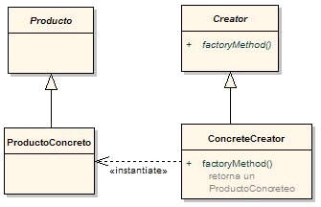
INGENIERÍA DE SOFTWARE II – Ing. En Sistemas de Información
Diagrama de Clases Patrón Factory

Slide 5
INGENIERÍA DE SOFTWARE II – Ing. En Sistemas de Información
Ejemplo del Problema
Se requiere disponer de un creador de triángulos, que me cree el triángulo correspondiente en función a sus dimensiones (3 lados).
Sin factory → tengo que comparar los lados para saber que tipo de triángulo crear
Con factory → le pido a la factoría que me devuelva un triángulo. Ella sabe que tipo de triángulo según las dimensiones.

Slide 6
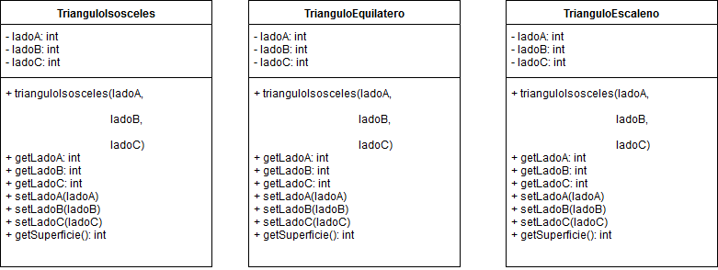
INGENIERÍA DE SOFTWARE II – Ing. En Sistemas de Información
Sin Factory :-(

Slide 7
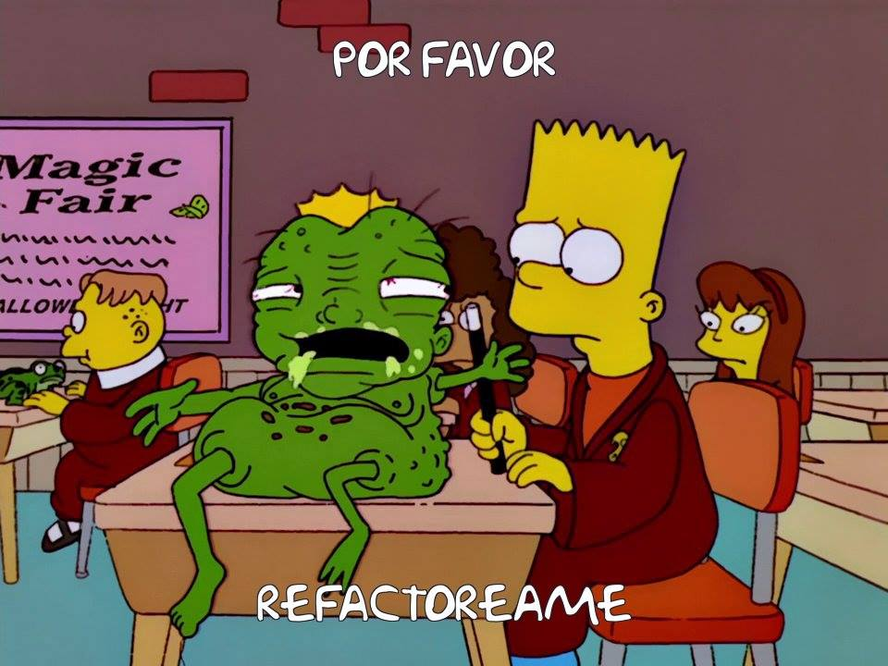
INGENIERÍA DE SOFTWARE II – Ing. En Sistemas de Información
Sin Factory :-(
Int ladoA = 1;
Int ladoB = 1;
Int ladoC = 1;
public static void main(String[] args) {
Triangulo triangulo;
if(ladoA == ladoB && ladoA != ladoC){
triangulo = new TrianguloIsosceles(ladoA, ladoB, ladoC);
} ese if(ladoA == ladoB == ladoC){
triangulo = new TrianguloEquilatero(ladoA, ladoB, ladoC);
}else{
triangulo = new TrianguloEscaleno(ladoA, ladoB, ladoC);
}
}

Slide 8
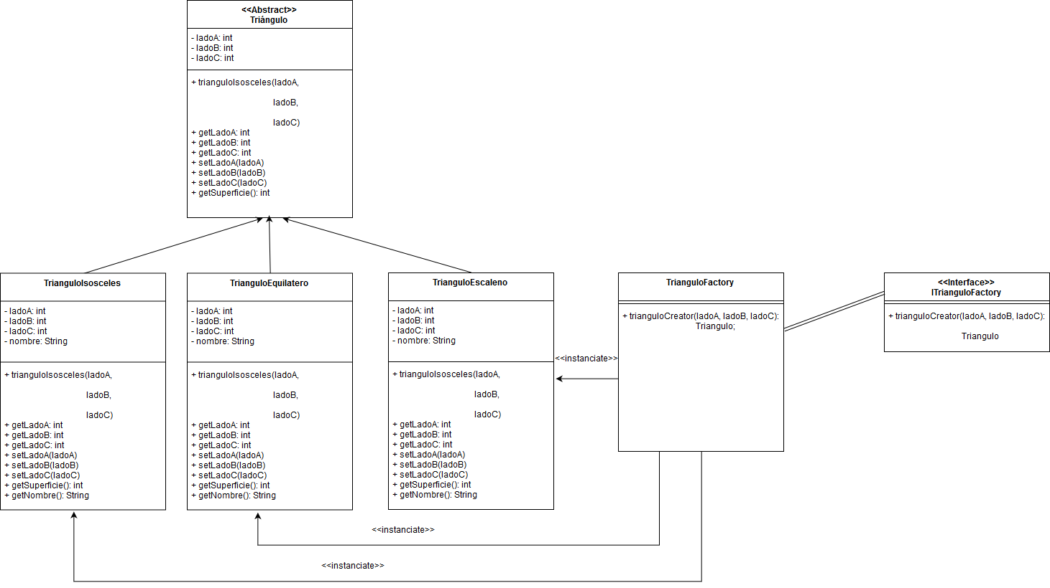
INGENIERÍA DE SOFTWARE II – Ing. En Sistemas de Información
Con Factory :-)

Slide 9

INGENIERÍA DE SOFTWARE II – Ing. En Sistemas de Información
Con Factory :-)
TrianguloFactory trianguloFactory = new TrianguloFactory();
Triangulo triangulo = trianguloFactory(5,5,5);
System.out.println(triangulo.getDescripcion());

Slide 10


INGENIERÍA DE SOFTWARE II – Ing. En Sistemas de Información
EJEMPLO CÁLCULO IVA – JAVA Y TYPESCRIPT
Una empresa vende artículos informáticos y de oficina.
Ambos artículos graban IVA (Impuesto al Valor Agregado), pero los informáticos tienen una tasa del 10.7%, los de oficina el 21% y dentro de los informáticos hay algunos casos particulares donde AFIP extenúa el pago del impuesto (artículos exentos).
Se desea poder obtener el valor del IVA para todos los artículos disponibles y posibilitar el agregado futuro de nuevas condiciones para su cálculo.
ARTÍCULO | IVA | Descripción
Informáticos | 10.7% | La gran mayoría
 | 0 | Artículos particulares
Oficina | 21% | Todos los artículos de oficina

Slide 11
INGENIERÍA DE SOFTWARE II – Ing. En Sistemas de Información
EJEMPLO CÁLCULO IVA – JAVA Y TYPESCRIPT
Diagrama de Clases del Ejemplo

Slide 12
INGENIERÍA DE SOFTWARE II – Ing. En Sistemas de Información
VENTAJAS
- Flexibilidad de uso
- Mantenibilidad y legibilidad del código
- Facilita la conexión entre jerarquías
DESVENTAJAS
- Obliga a definir subclases de la clase Creator
Está relacionado con los patrones Singleton y Prototype

Slide 13
INGENIERÍA DE SOFTWARE II – Ing. En Sistemas de Información
Algunos ejemplos de uso pueden ser
1- En los call-center, los representantes de servicio responden las quejas de los clientes desde una aplicación de escritorio hecha en .NET y las respuestas son enviadas a diferentes fuentes (Un chat de Facebook, un Tweet, un msj de Instagram, etc.).
2- En el cálculo del IVA de una factura, la factoría instancia la forma de cálculo en función al tipo de contribuyente que se factura, en tipo de ejecución.
3- La generación del sistema se realiza en el dispositivo correspondiente según el tipo de contribuyente en tiempo de ejecución (factura electrónica, impresora fiscal, etc).

Slide 14
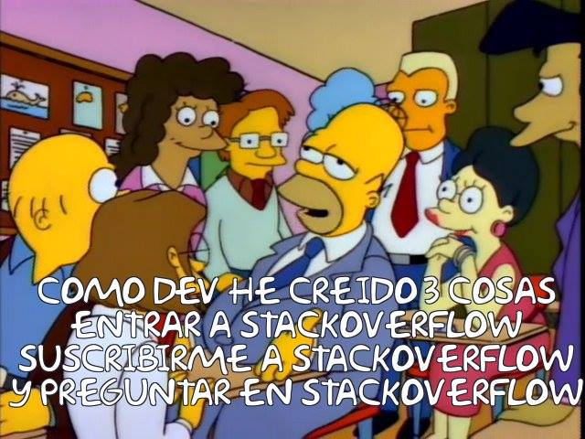
INGENIERÍA DE SOFTWARE II – Ing. En Sistemas de Información
PREGUNTAS??
MUCHAS GRACIAS!!
https://github.com/fabiodmk/factorypatternjava

